Slide 1
Консультация: «Организация работы по правилам дорожного движения в разных возрастных группах». Подготовила: воспитатель Москалёва С.С.

Slide 2
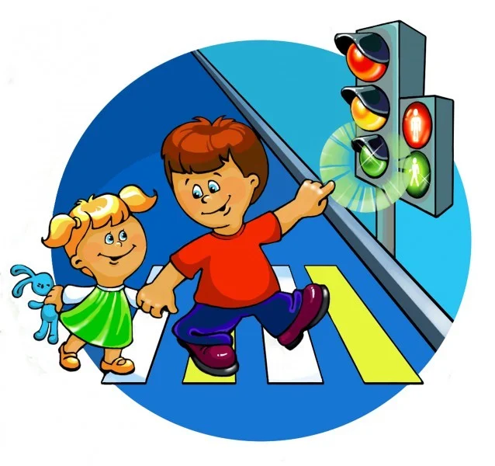
Для ее достижения необходимо решить несколько задач:
создавать условия для сознательного изучения детьми Правил дорожного движения;
развивать у детей умение ориентироваться в различной обстановке;
вырабатывать у дошкольников привычку правильно вести себя на дорогах;
воспитывать в детях грамотных пешеходов.

Slide 3
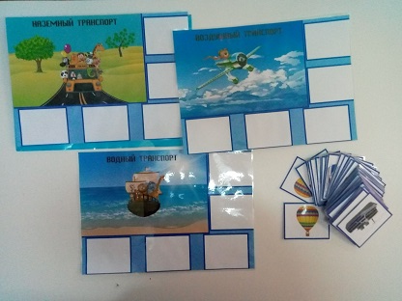
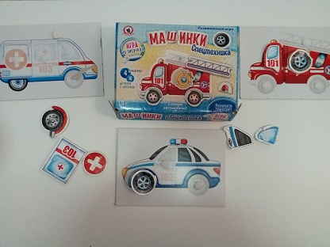
Формы работы по формированию ПДД:
• Игры (ролевые, дидактические, подвижные);
• Чтение художественной литературы;
• Праздники, развлечения;
• Целевые прогулки;
• Экскурсии;
• Беседы;
• Наблюдения.

Slide 4
1-я группа раннего возраста:
В этом возрасте детей учат различать цвета. В связи с этим, происходит первое знакомство со светофором. Закрепляется привычка осматриваться перед выходом на проезжую часть. И Уголок ПДД, соответственно, наполняется:
-Комплект грузовых и легковых машинок, игрушечный общественный транспорт .
-Картинки, изображающие виды транспорта.
-Цветные круги, обозначающие сигналы светофора.
-Атрибуты для организации сюжетно-ролевой игры «Шофёры: рули, шапочки и жилеты с эмблемами, нагрудные значки.
-Дидактические игры: на соответствие размера или цвета машины и гаража, пазлы из четырёх элементов с изображением транспорта, деревянные пазлы-вкладыши.

Slide 5
Во 2-й группе раннего :
-Картины с изображением улиц и дорог с движущимися по ним транспортными средствами.
-Наборы различного вида транспортных средств, крупного и среднего размера.
-Картины с изображением различного вида транспортных средств ( с сидящими в них водителями).
-Атрибуты к сюжетно-ролевой игре «Транспорт» (рули, шапочки разных видов транспортных средств, нагрудные знаки и т.п.)
-Художественная литература: А.Барто «Игрушки»: «Грузовик» и т.п.
-Дидактические игры по ПДД.

Slide 6
В младшей группе :
-Простейший макет улицы , где имеются дома по обеим ее сторонам и между ними обозначена дорога, на которой ярко выражены тротуар, проезжая часть, пешеходный переход.
-Набор карточек «Дорожная азбука».
-Картины с изображением различного вида транспортных средств.
-Макет светофора и кружочки, в соответствии с сигналами светофора -красного, жёлтого и зелёного цвета.
-Атрибуты к сюжетно-ролевой игре «Автобус» (руль, макет автобуса, знак автобусной остановки и т.п.).
-Художественная литература: А.Барто «Игрушки»: «Грузовик», С.Михалков «Светофор».
-Дидактические игры: «Собери легковой автомобиль» , «Собери грузовой автомобиль» - пазл из 6-ти частей, игры на знание спецтранспорта; лото «Транспорт», «Светофор» - на знание сигналов светофора.

Slide 7
Средняя группа:
-Макет светофора, макет улицы с ярко обозначенным перекрестком дорог, на которых имеются тротуар, проезжая часть;
-Иллюстрации с изображением остановок маршрутных транспортных средств (автобуса, трамвая, троллейбуса), пешеходных переходов (наземных, подземных).
-Художественная литература: Н.Носов «Приключения Незнайки и его друзей» (главы из книги), С.Михалков «Моя улица» (отрывок), Э.Мошковская «К нам бегут автобусы»; А.Северный «Светофор».
-Атрибуты к сюжетно-ролевым играм «Автобус», «Пожарные», «Полиция».
-Дидактические игры: «Найди свой цвет», «Собери светофор», «Собери маршрутное транспортное средство», «Узнай дорожный знак», «Можно-нельзя», лото «Транспорт».

Slide 8
В старшей группе:
-Макет перекрёстка, с помощью которого ребята смогут решать сложные логические задачи по безопасности дорожного движения, отрабатывать навыки безопасного перехода проезжей части.
-Набор дорожных знаков, в который обязательно входят такие дорожные знаки, как: информационные, предупреждающие знаки ; запрещающие знаки ; знаки сервиса . Знаки желательно разместить на подставках, для работы с макетом,для театрализованных, сюжетно - ролевых игр.
-Художественная литература пополняется такими произведениями, как: С.Михалков «Шагая осторожно», Я.Пишумов «На улице нашей…» и т.п.
-Дидактические игры подбираются в соответствии с ранее полученными знаниями о ПДД для их отработки и закрепления.
-Можно добавить в уголок ПДД схемы жестов регулировщика, дидактическую игру «Что говорит жезл?», атрибуты инспектора ДПС: жезл, фуражка.

Slide 9
В подготовительной группе:
-Картотека «Опасных ситуаций» по решению задач безопасности на дорогах. Карта местности (отработка навыка ориентировки в указанных пределах).
-Художественная литература: Н. Кончаловская «Самокат», Л. Гальперштейн «Трамвай и его семья», А. Дмоховский «Чудесный островок»; Л. Клименко «Происшествие с игрушками», «Зайка велосипедист»; «Здравствуй, друг, дорожный знак!»
-Различные дидактические игры на знание правил дорожного движения, дорожных знаков и правил поведения в маршрутных транспортных средствах, на улице.

Slide 10
Важные требования к оформлению уголка ПДД
(согласно ФГОС).
При создании любой развивающей зоны в группе, включая центр ПДД, воспитатель должен руководствоваться требованиями ФГОС:
1.Оборудование уголка должно соответствовать потребностям данного дошкольного возраста.
2.Материал в центре ПДД следует располагать в свободном доступе детей, ведь эта зона создана для их самостоятельной деятельности. В любой момент ребёнок может взять понравившуюся ему машинку или игру.
3.Эстетичность оформления уголка. В Уголке ПДД должны присутствовать подходящие игровые персонажи, творческие работы воспитанников на данную тему.

Slide 11
4. Многофункциональность зоны. Игровая среда должна легко видоизменяться в зависимости от обучающей ситуации. Уголок ПДД по ходу детской деятельности можно объединять с другими зонами, например, совместить сюжетно-ролевую игру «Скорая помощь» и «Работа инспектора ПДД»: случилась авария и пострадали люди, которым оказывают помощь врачи. Другой вариант — водитель заехал на заправку, там платит за бензин и покупает себе еду или пьёт кофе за столиком (совмещение с игрой «Магазин» или «Кафе»).
5. Вариативность уголка. Желательно регулярно обновлять оборудование в центре ПДД (игрушечные автомобили, дидактические игры, художественную литературу), а также можно менять элементы оформления (вывешивает новый детский рисунок на тему дорожного движения, иллюстрацию по ПДД).

Slide 12
Спасибо за внимание!

